Slide 1


Krajské centrum kariérového poradenství
Plánované aktivit projektu

Slide 2
Kulaté stoly pro KP SŠ a ZŠ
Sdílení informací mezi KP SŠ a KP ZŠ
Bude probíhat na SŠ v regionu nebo online podle potřeb a požadavků KP

Slide 3
Společná platforma KP SŠ a ZŠ
Informace k přijímacímu řízení na SŠ
Aktuální nabídka oborů ke studiu
Novinky v přijímacím řízení
Úspěšnost žáků ZŠ na SŠ

Slide 4
Sdílení informací mezi KP
Výměna zkušeností mezi KP, řešení konkrétních situací
Propojování KP různých škol
Novinky v práci kariérových poradců
Diskuse nad aktuálními tématy
Možnost zapojení dalších aktérů působících na trhu práce

Slide 5
Aktivity pro geograficky vyloučené lokality
Burza škol – budeme realizovat „malé burzy škol“ přímo v dané lokalitě pro ZŠ z blízkého okolí, pro dobrou dostupnost žáků a jejich rodičů
Budoucí zaměstnavatelé
Návštěvy SŠ – zajištění dopravy žáků na projektové dny na SŠ
Spolupráce s aktivitou Předčasné odchody ze vzdělávání

Slide 6
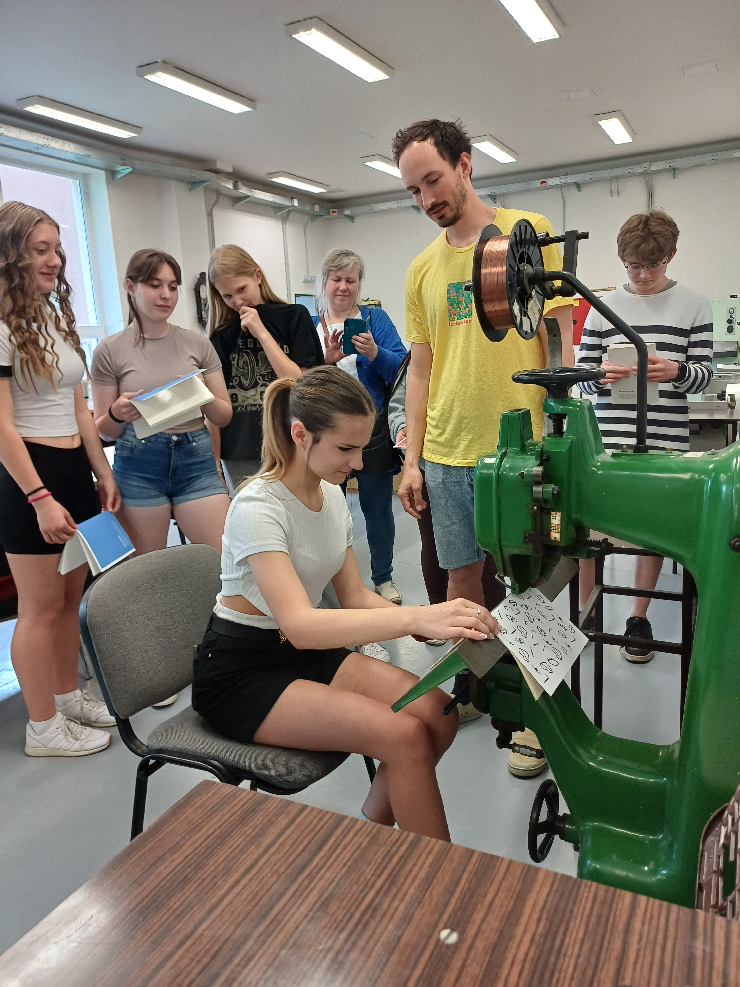
Projektové dny pro žáky ZŠ na SŠ
Seznámení žáků ZŠ se zájmem o obor s prostředím
SŠ a možnostmi studia
Praktické ukázky v dílnách a specializovaných
učebnách SŠ
„Osahání si oboru na vlastní kůži“
Možnosti zaměstnání po ukončení studia na SŠ

Slide 7
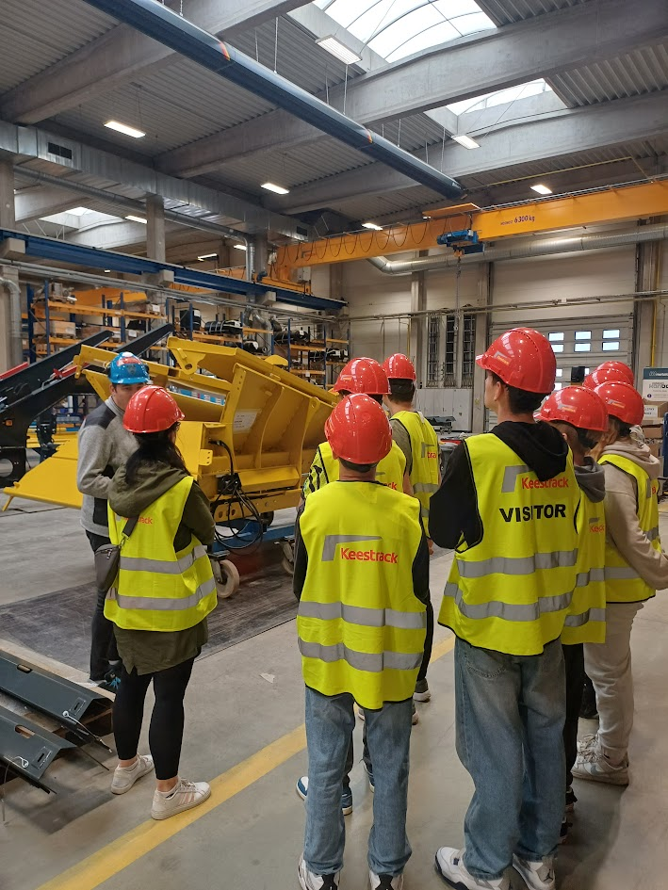
Návštěvy žáků ZŠ u budoucích zaměstnavatelů
Seznámení žáků ZŠ s pracovním prostředím
Kvalifikační předpoklady pro práci
u zaměstnavatele
Uplatnění na trhu práce
Možnosti profesního růstu
Motivační pobídky

Slide 8
Poradenská činnost KCKP
Příklady dobré praxe
Novinky v oblasti kariérového poradenství
Spolupráce s regionálními partnery na trhu práce
Metodická podpora kariérového poradenství

Slide 9
Projektové dny s tematikou kariérového poradenství
Možnosti kariérového poradenství napříč předměty na ZŠ
Spolupráce s pedagogickým sborem na ZŠ
Tvorba metodických opor

Slide 10
Vzdělávání v oblasti kariérového poradenství
Na základě analýzy potřeb, která byla vypracována týmem KCKP na základě osobních pohovorů s KP na konci projektu IKAP OK II, bude vytvořen harmonogram vzdělávání kariérových poradců

Slide 11
Kariérové poradenství na školách
Motivace škol v zapojení šablony Kariérového poradce v projektech OP JAK
Vhodný výběr školy a budoucí profese je důležitý:
Pro budoucnost každého žáka
Setrvání ve vzdělávání
Zapojení na trhu práce

Slide 12
Kontaktní údaje na KCKP
Vedoucí KCKP - Mgr. Kateřina Petrová - petrova@gytool.cz – tel.: 724 704 106
Koordinátor aktivit – Petra Máchová - machova@gytool.cz – tel.: 776 218 614
Zástupci KCKP v okresech:
Olomouc: Petra Máchová - Petra Máchová - machova@gytool.cz ,
MgA. Hana Blažková - blazkova@gytool.cz
Přerov: Ing. Andrea Hošťálková - hostalkova@hkprerov.cz
Prostějov: PhDr. Ivana Vaňková - vankova@gytool.cz
Jeseník a Šumperk: Ing. Tomáš Baženov - bazenov@gytool.cz

Slide 13
Děkuji za pozornost
Mgr. Kateřina Petrová

